Slide 1
IOT REST
Samen Da Vinci

Slide 2
Wat is een REST API?

Slide 3
Wat is een REST API?
Representational State Transfer
Application Programming Interface

Slide 4
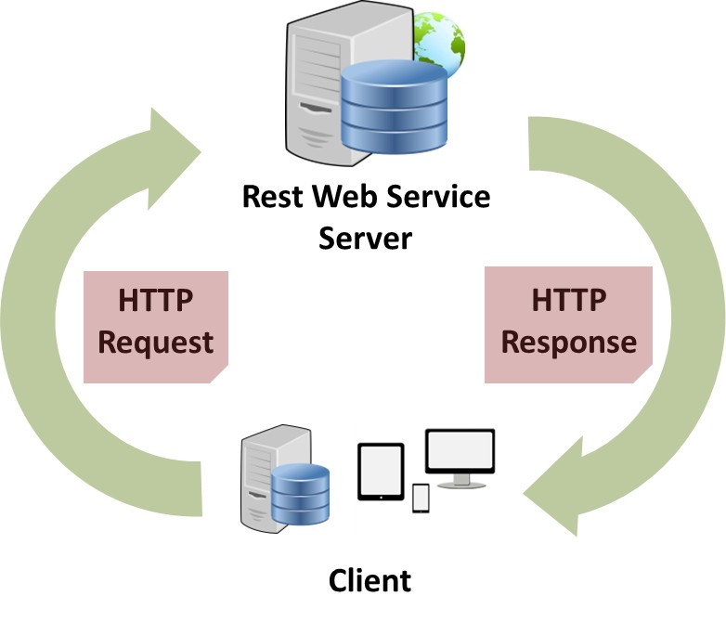
Wat is REST?

Slide 5
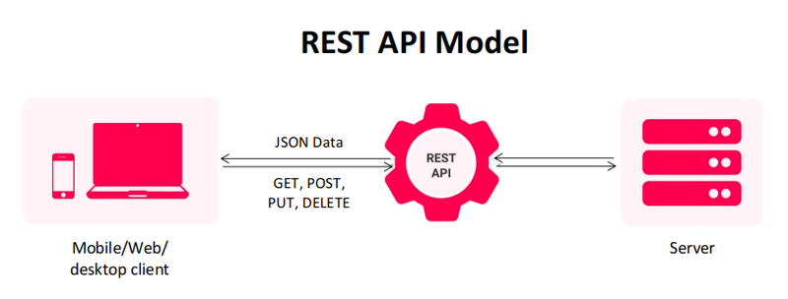
Wat is REST?

Slide 6
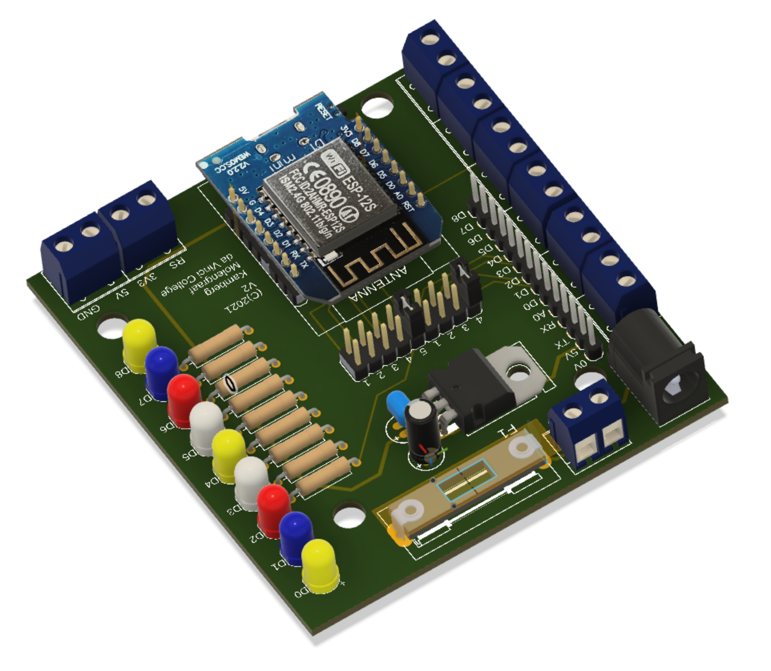
Opdracht
WeMos wilt zons
op- en ondergang weten

Slide 7
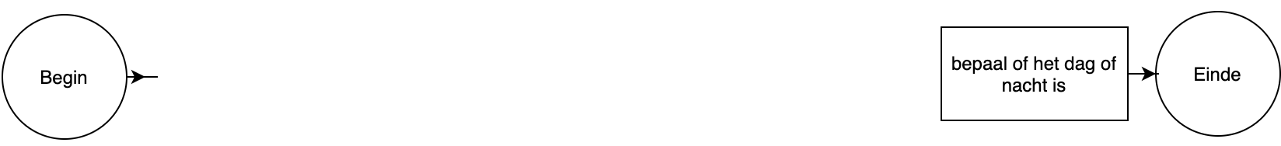
Opdracht Zon opkomst en ondergang
Wat heb je nodig om te of het licht of donker is?
(zonder sensor)

Slide 8
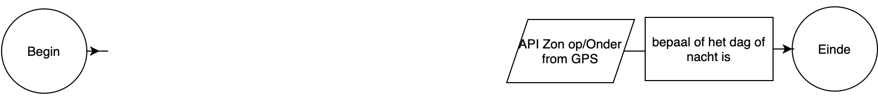
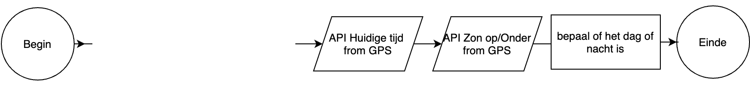
Opdracht Zon opkomst en ondergang

Slide 9
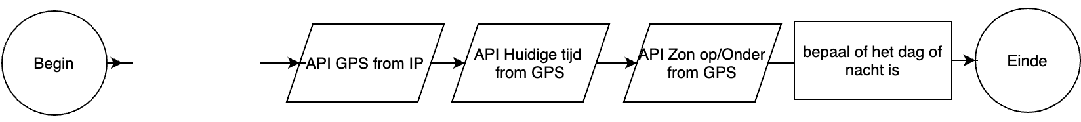
Opdracht Zon opkomst en ondergang

Slide 10
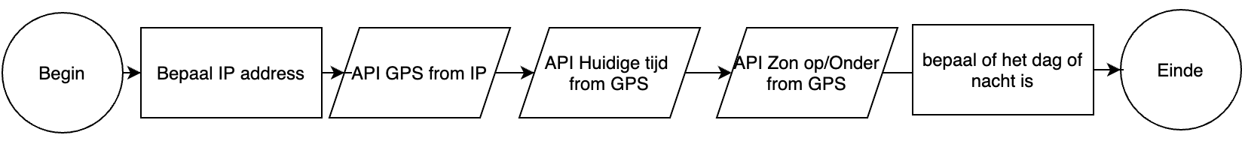
Opdracht Zon opkomst en ondergang

Slide 11
Hoe bepaal je IP adres van Device???
Zoek uit hoe je het IP Adres kan vinden van een device (in Python)
10 minuten

Slide 12
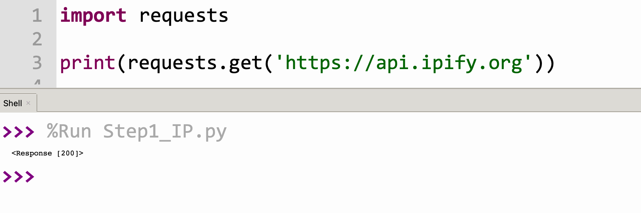
Hoe bepaal je IP adres van Device???
Zoek uit hoe je het IP Adres kan vinden van een device (in Python)

Slide 13
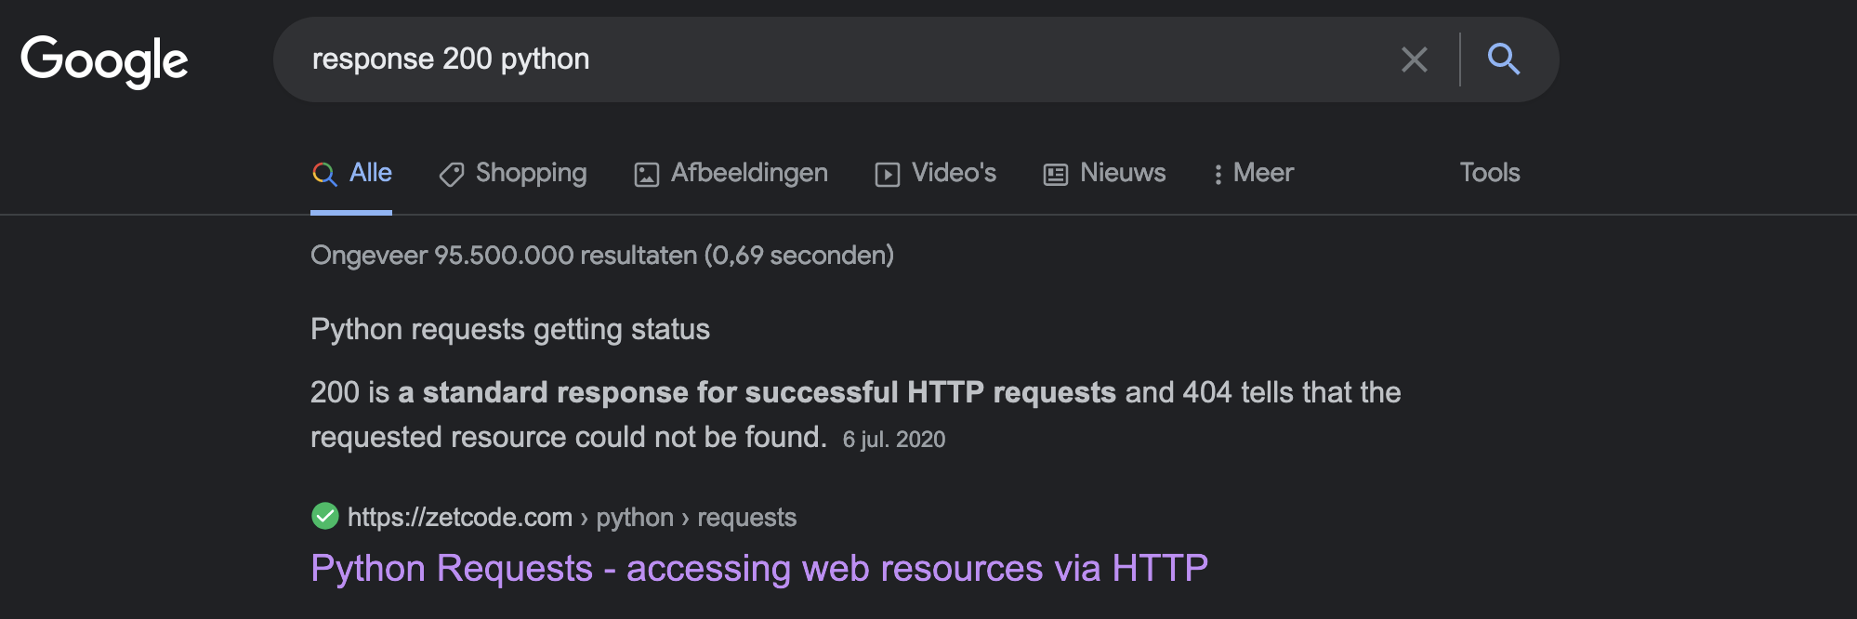
Wat is Response 200

Slide 14
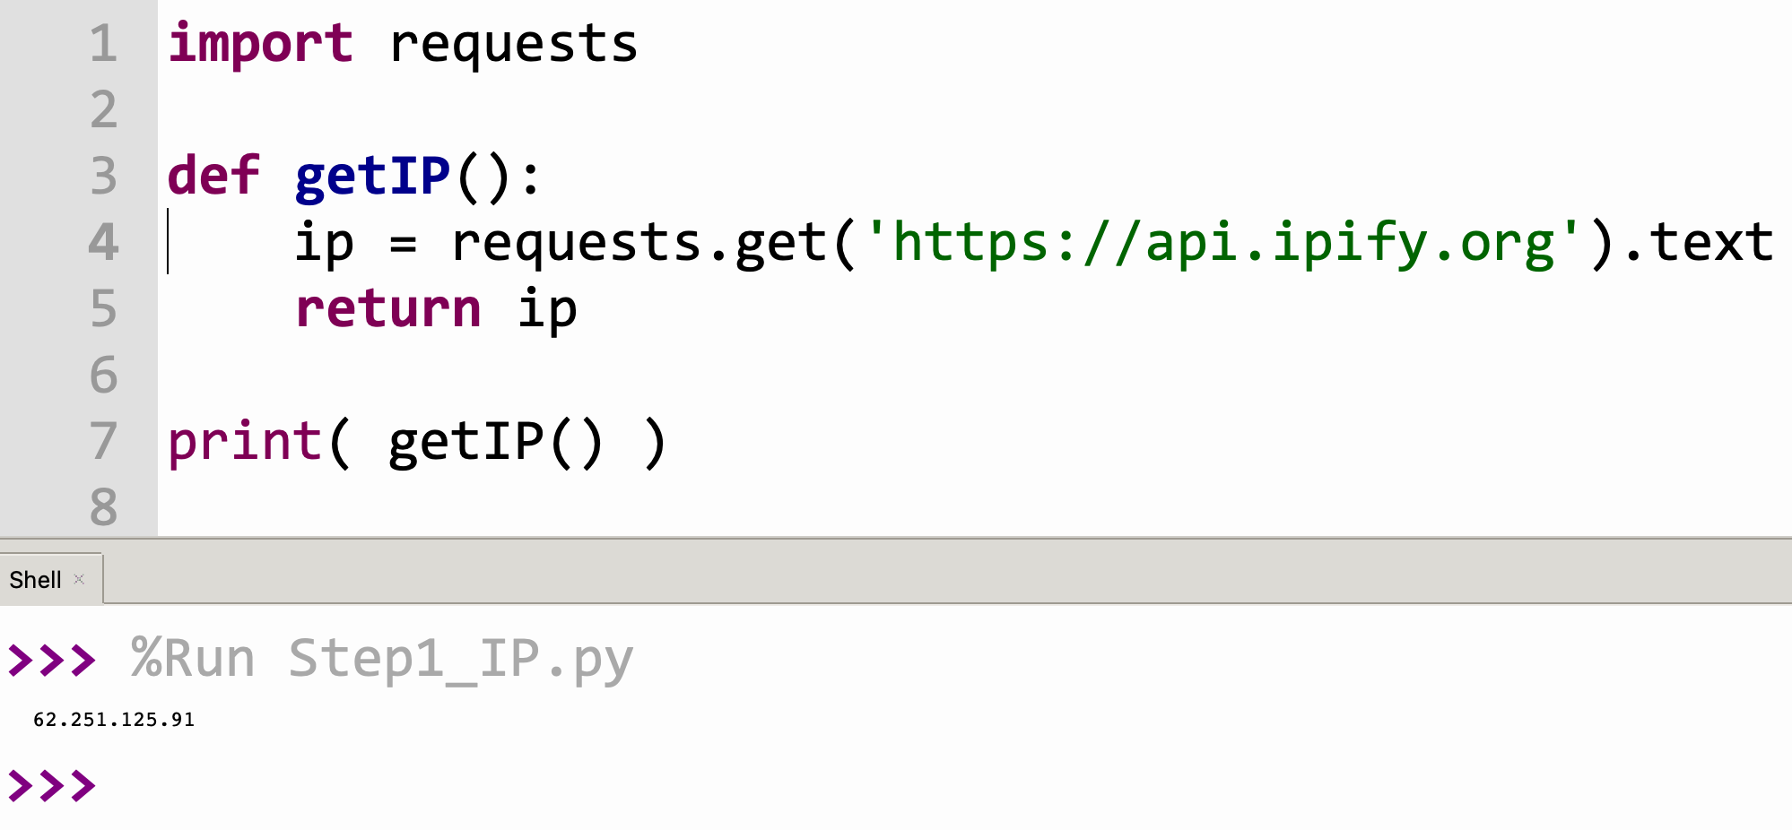
Hoe bepaal je IP adres van Device???

Slide 15


Opdracht Zon opkomst en ondergang

Slide 16
Vragen ?????

